Slide 1
Война в истории моей семьи
Ученица 6 «Б» класса МБОУ СОШ №1
Пронина Александра

Slide 2
Мой прадед – Моисеев Николай Петрович
К сожалению, сведений о нём не очень много. Воевать начал с 1941 года, в 1943 году был ранен в плечо и попал в госпиталь. Моему прадеду посчастливилось вернуться с войны живым. За военные заслуги был награждён медалями: За оборону Москвы и За Победу над Германией.
Он всегда говорил: « Как бы на войне не было трудно- фашистов мы не пустили к Москве»

Slide 3
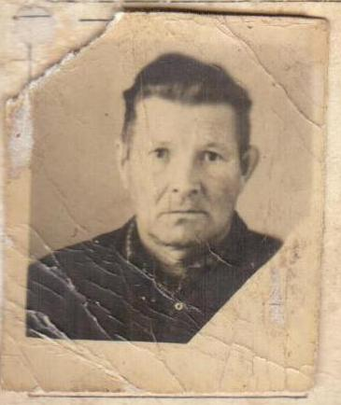
1915-1978
Моисеев Николай Петрович

Slide 4
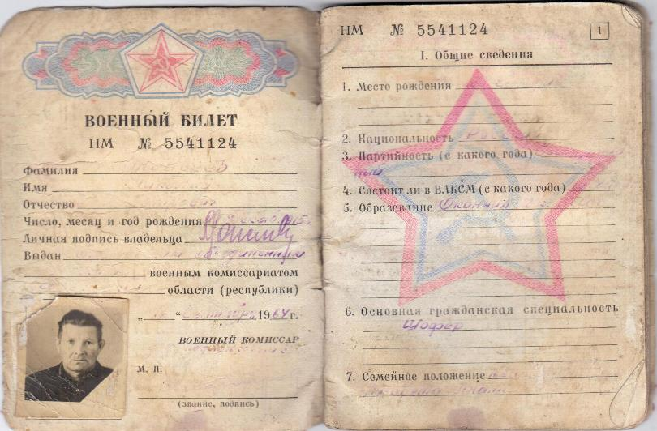
Военный билет

Slide 5
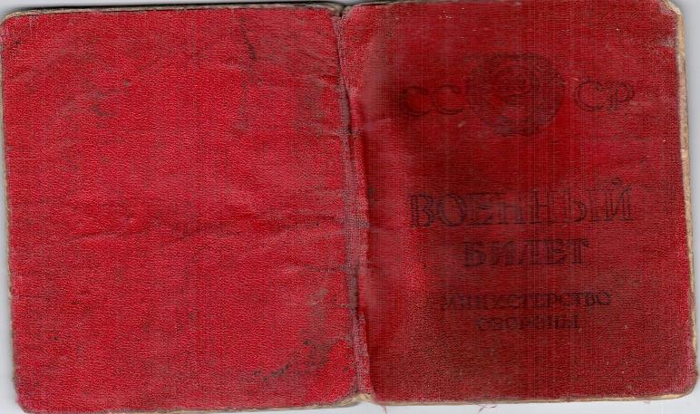
Военный билет

Slide 6
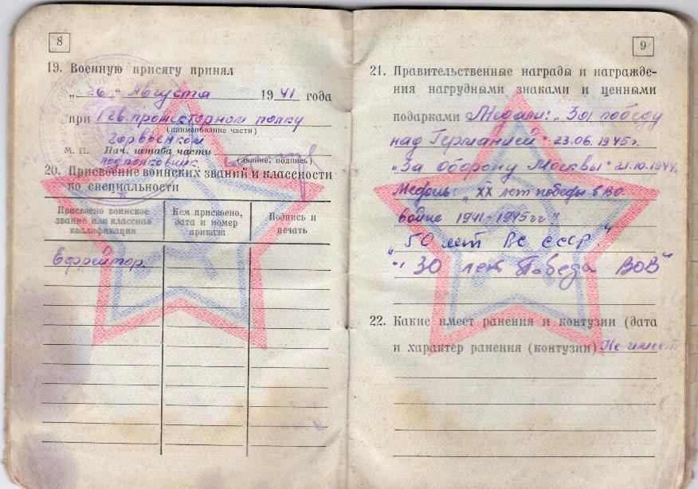

Slide 7
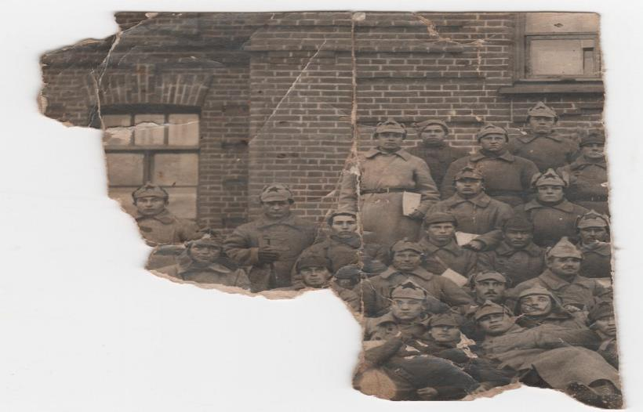
Военный билет

Slide 8
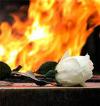
Подвиг солдата вечен в памяти народа

